Slide 1

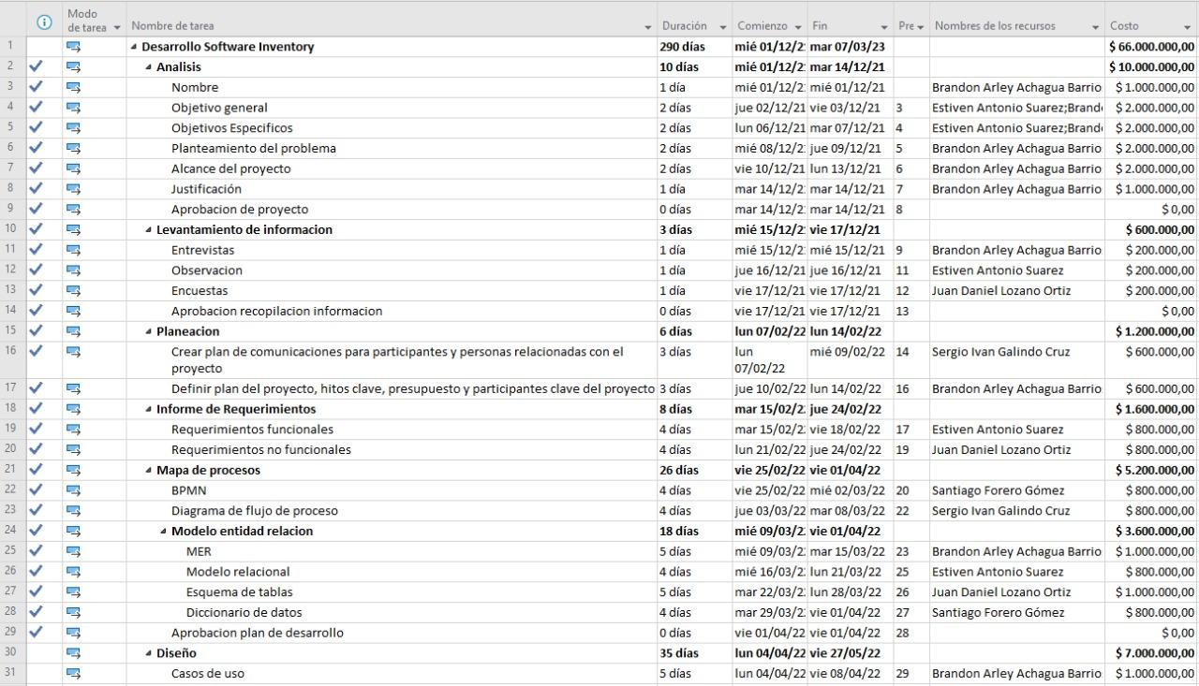
DIAGRAMA DE GANTT

Slide 2
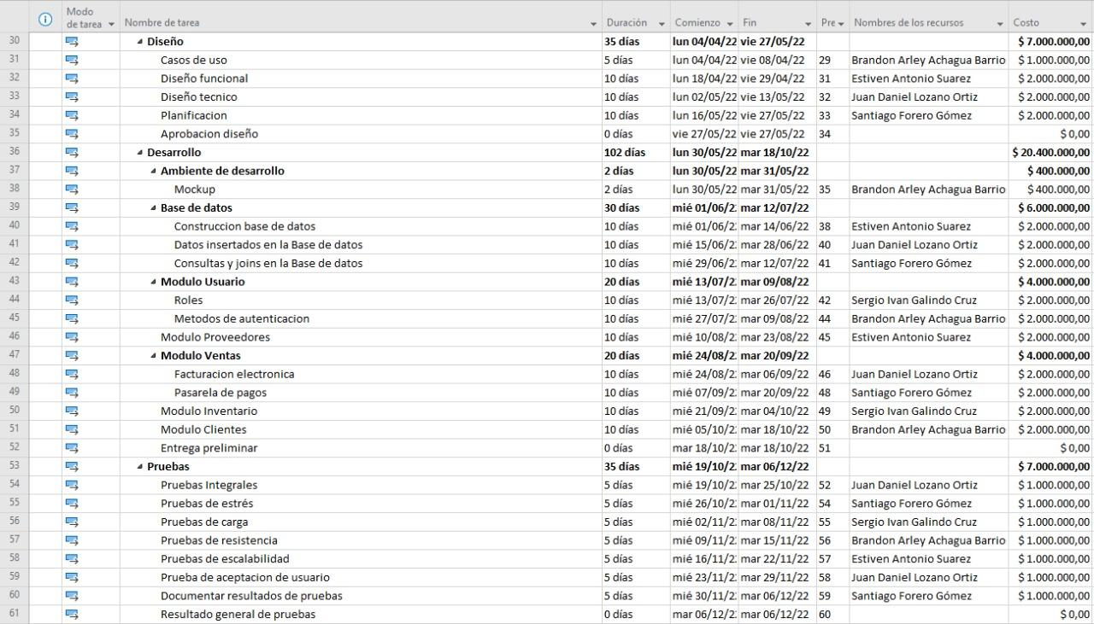
DIAGRAMA DE GANTT

Slide 3
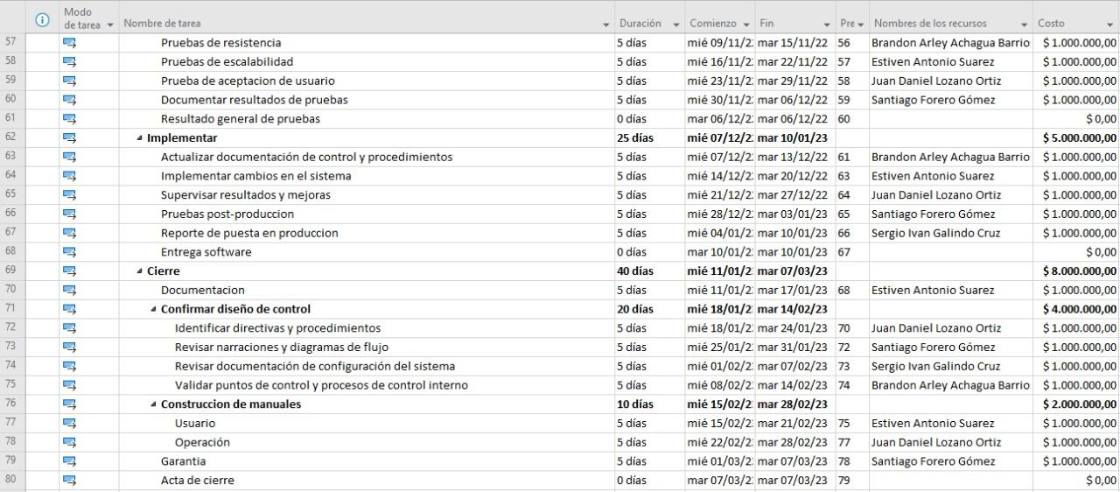
DIAGRAMA DE GANTT

Slide 4
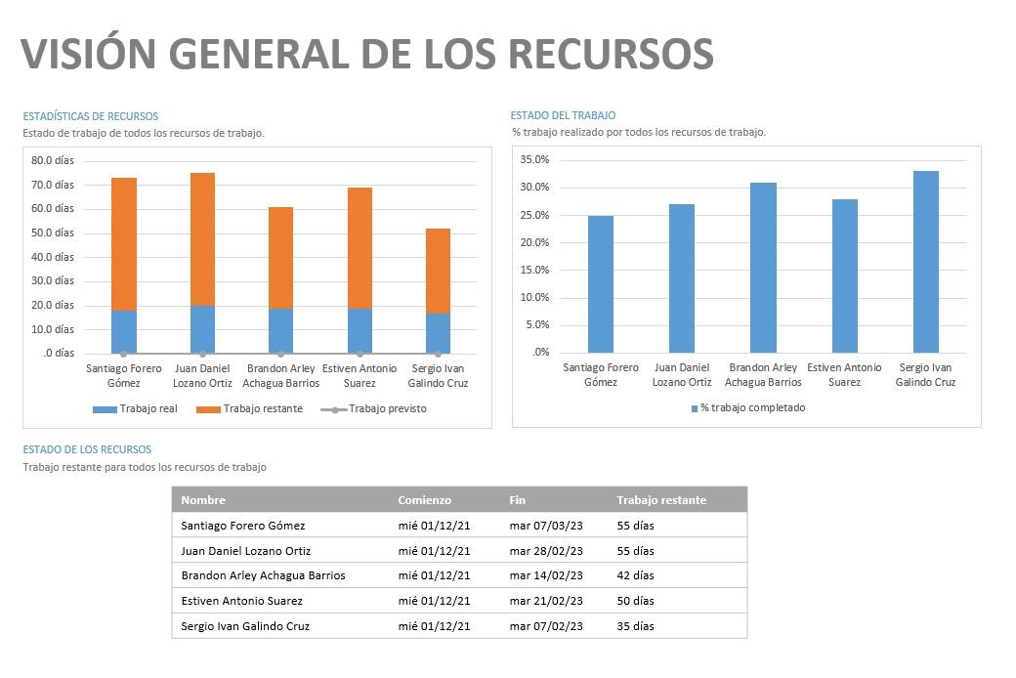
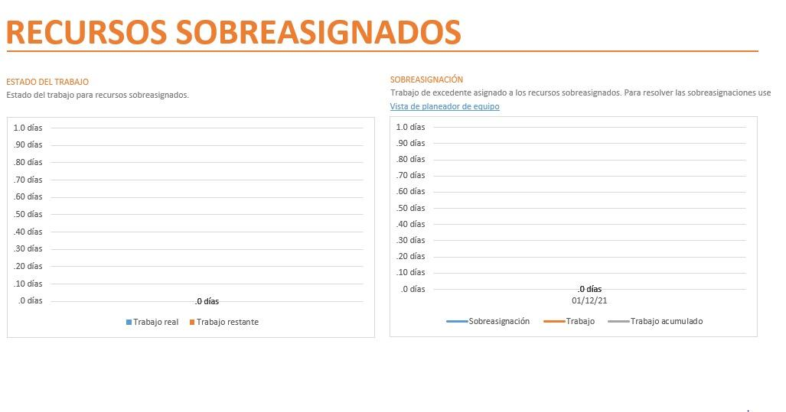
INFORME DE RECURSOS

Slide 5
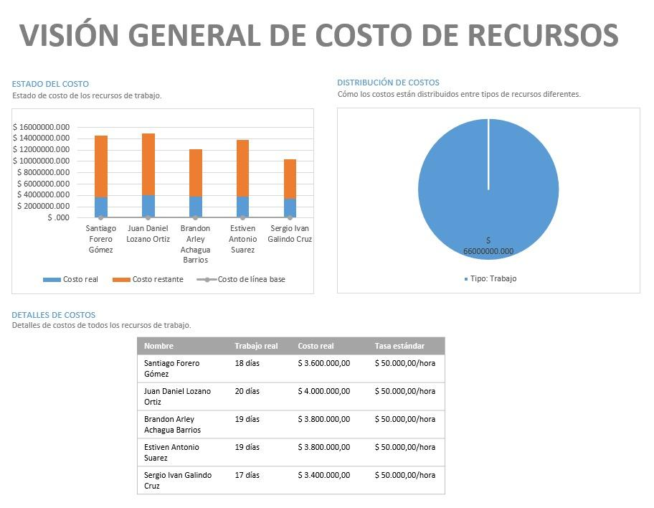
INFORME DE COSTOS

